Slide 1



Proyecto INAIR
Duoc UC
Leonel González
Jacob González
Sebastian Molina
Paulo Rivas
Ingeniería en informática, Sección PRY1111_008D

Slide 2

Índice
Introducción………………………………………3
Requerimientos funcionales……………4
Requerimientos No funcionales….…..5
Atributos de calidad…………………………6
Diagrama Casos de uso…………….….….7
Plantilla de especificación de requerimiento…………………………………….8
Sketch, Wireframe, Mockup……….…….9
Conclusión………………………………………..10
Actores involucrados………………….……11

Slide 3



Introducción
En esta oportunidad estaremos hablando sobre nuestro proyecto el cual se basa en la Implementación de una nueva APP para Duoc UC SB.
En la cual nuestro principal objetivo es satisfacer la necesidad de alumnos de la sede al no saber el estado de un implemento recreativo. Centrándonos en la presentación y explicación a fondo de los requisitos.
Notes:
xd

Slide 4



Requerimientos Funcionales
El usuario debe iniciar sesión.
Debe tener un apartado feedback.
Debe tener una validación de usuario.
Mostrar el estado de uso de un implemento.
Debe tener soporte en línea.
Mostrar la cantidad de usuarios en un implemento
Actualizaciones periódicas

Slide 5



Requerimientos No Funcionales
Debe contener iconos de apartado
Debe ser compatible para Android y IOS
Debe tener mantenimiento periodico del sistema
Debe tener un código optimizado
Requiere codificación en python
Debe tener color institucionales
Disponibilidad 24/7

Slide 6



Atributos de calidad.
USUARIO
Disponibilidad
Usabilidad
Flexibilidad
Integridad
DESARROLLADOR
Portabilidad
Mantenibilidad

Slide 7
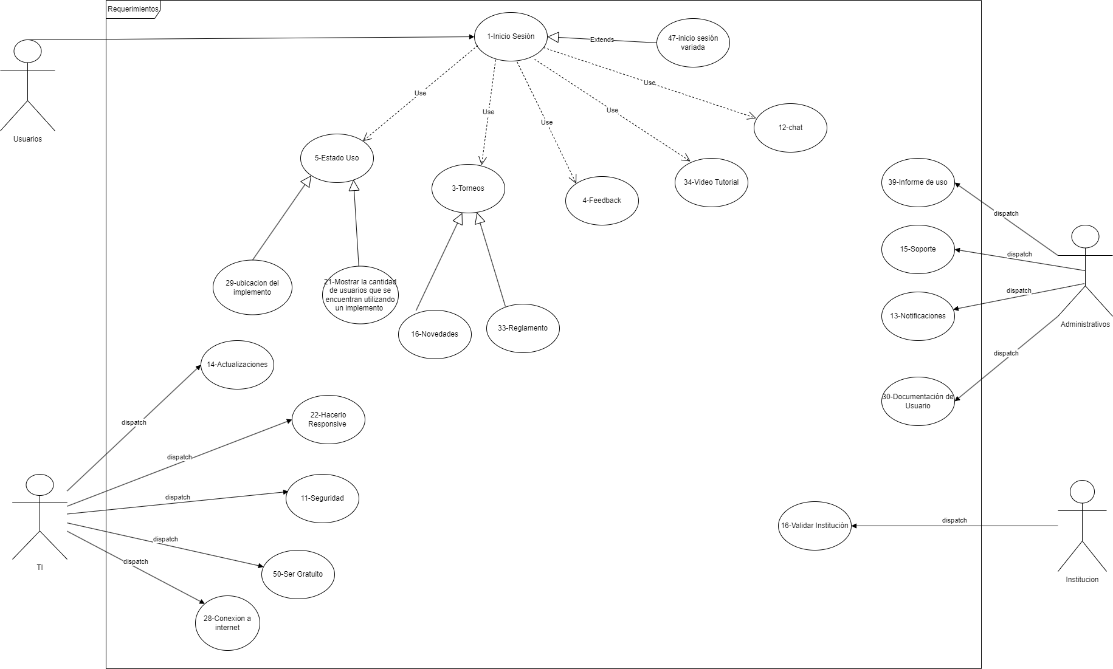
Vista UML.

Slide 8
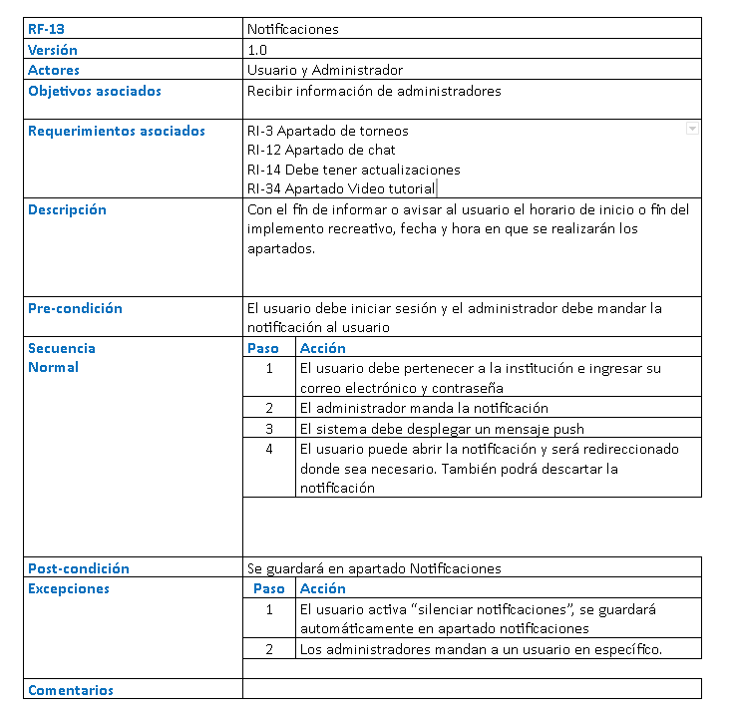
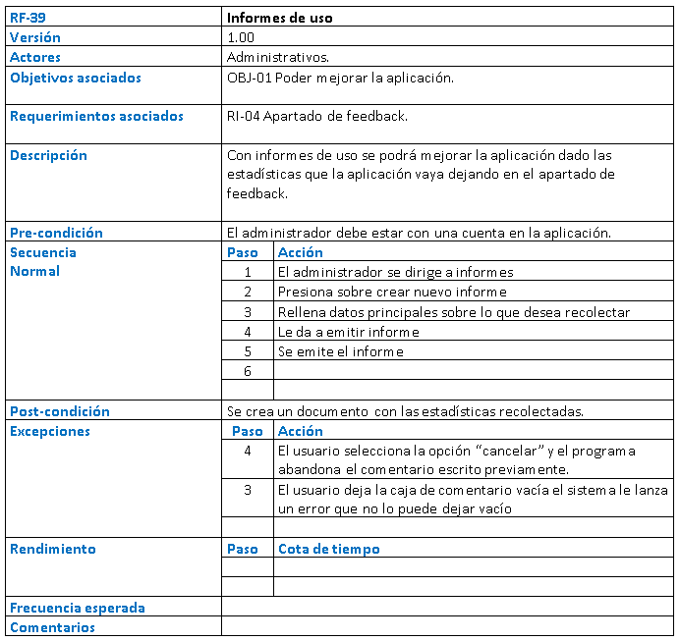
Plantilla especificación de requerimientos

Slide 9
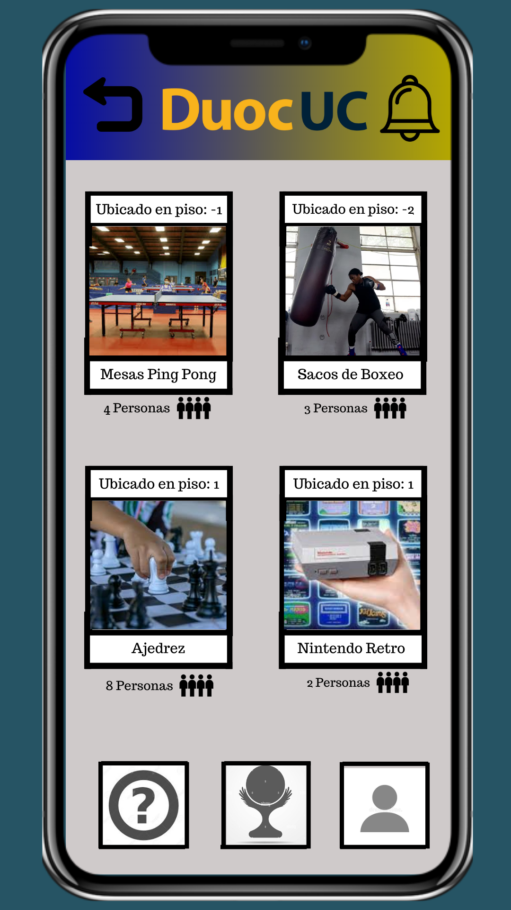
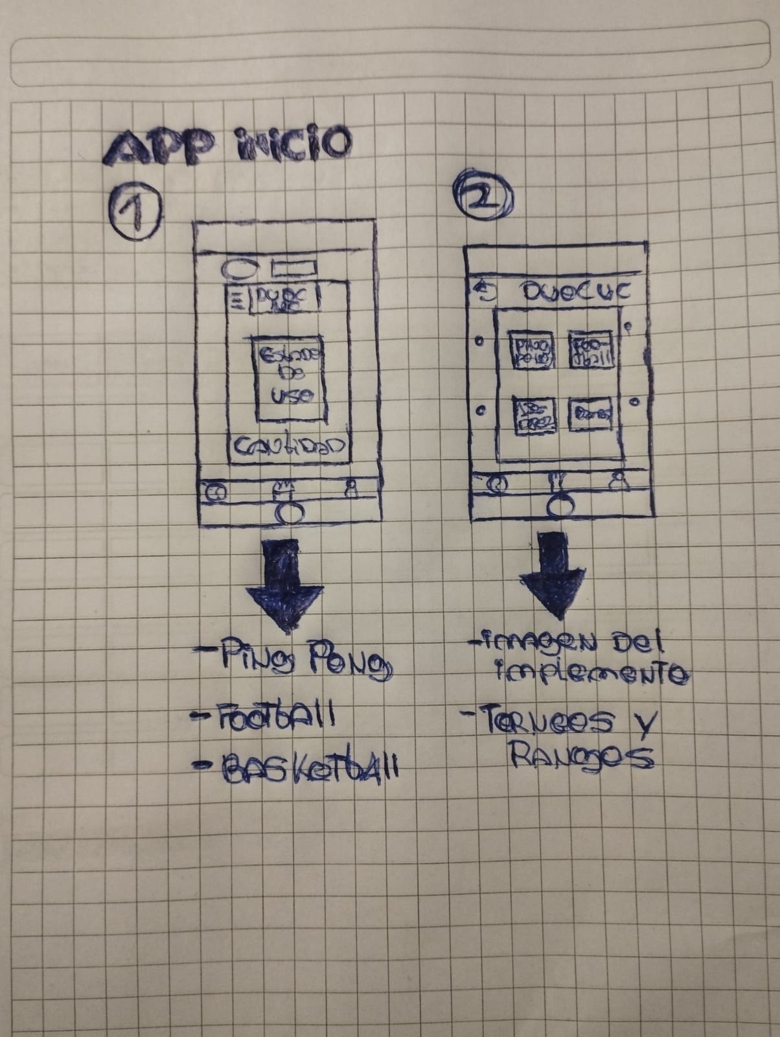
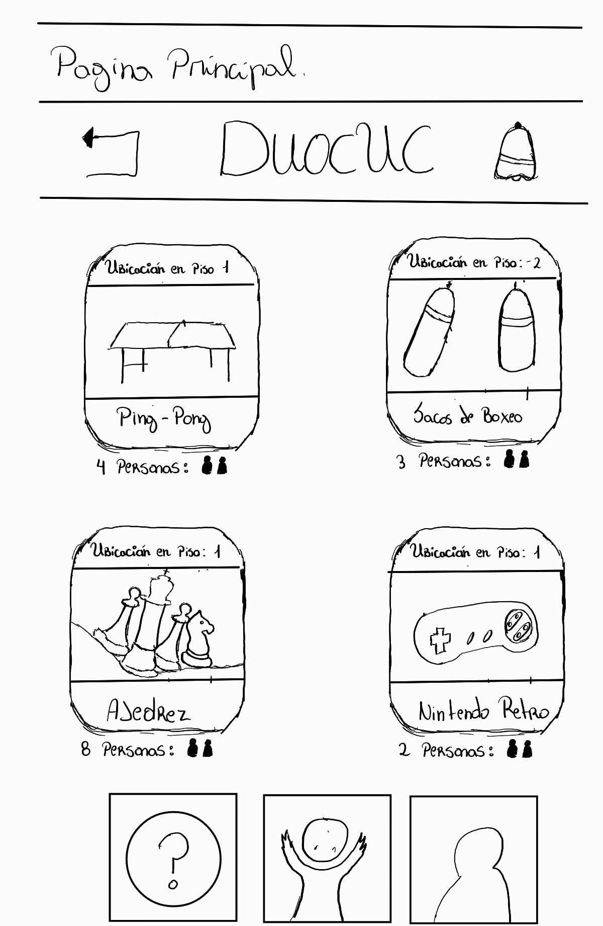
Sketch, Wireframe, Mockup.

Slide 10

Conclusión.
A través de nuestra larga investigación y realización de nuestro proyecto, hemos descubierto que sería una buena implementación en la sede a la vez de ser un proyecto de largo proceso dado a la magnitud de requerimientos y programación correspondiente.

Slide 11
Gracias por su atención.

